Slide 1
Se repérer dans le temps
UE11EC4 - TD1
Un outil : la frise chronologique

Slide 2
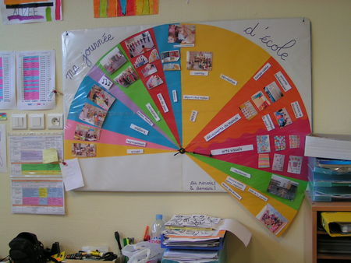
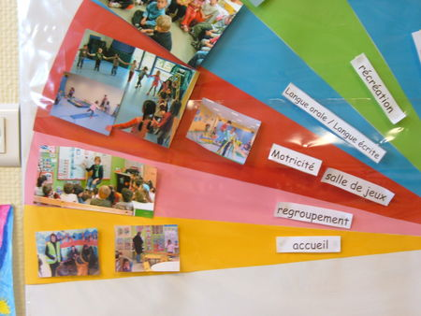
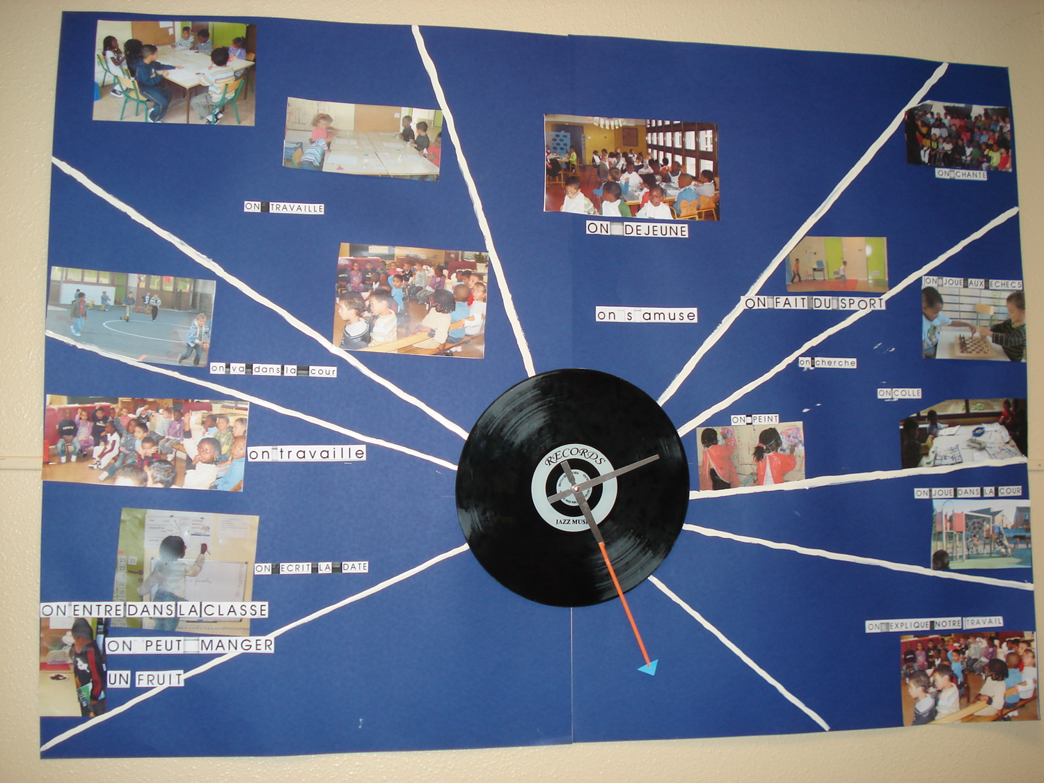
Au cycle 1
(MS)

Slide 3
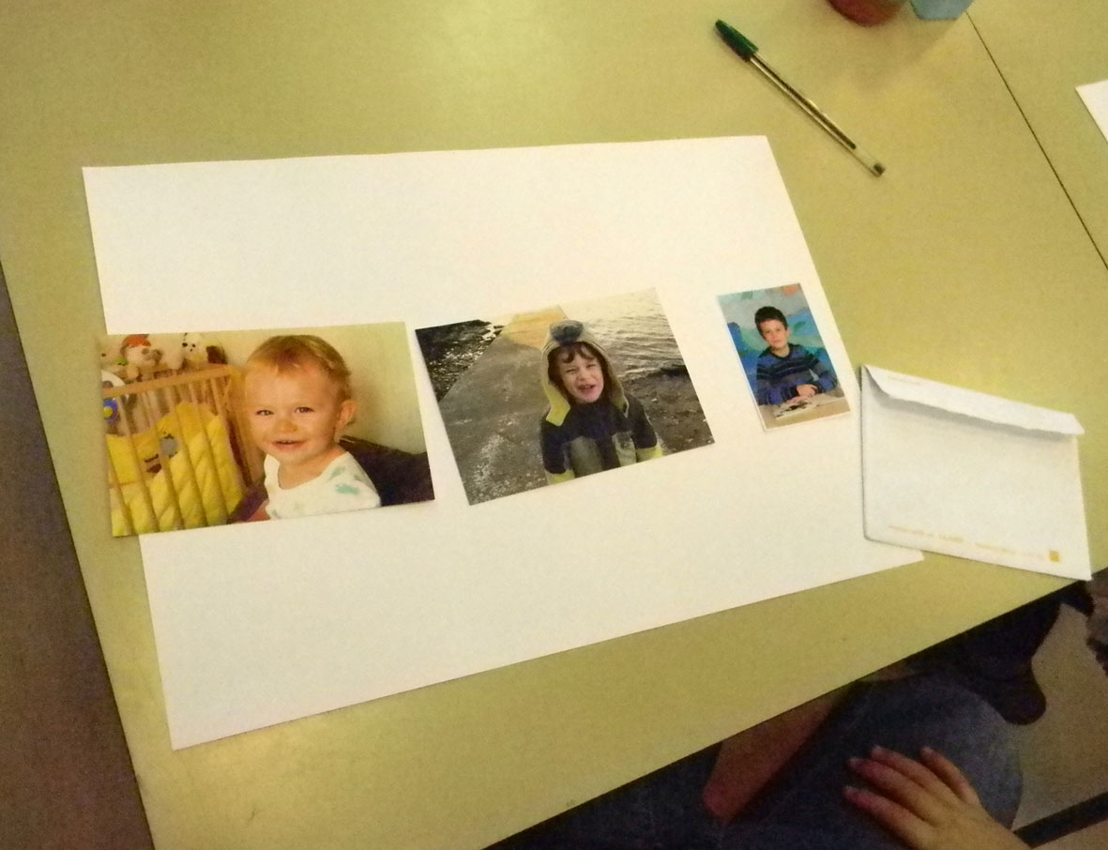
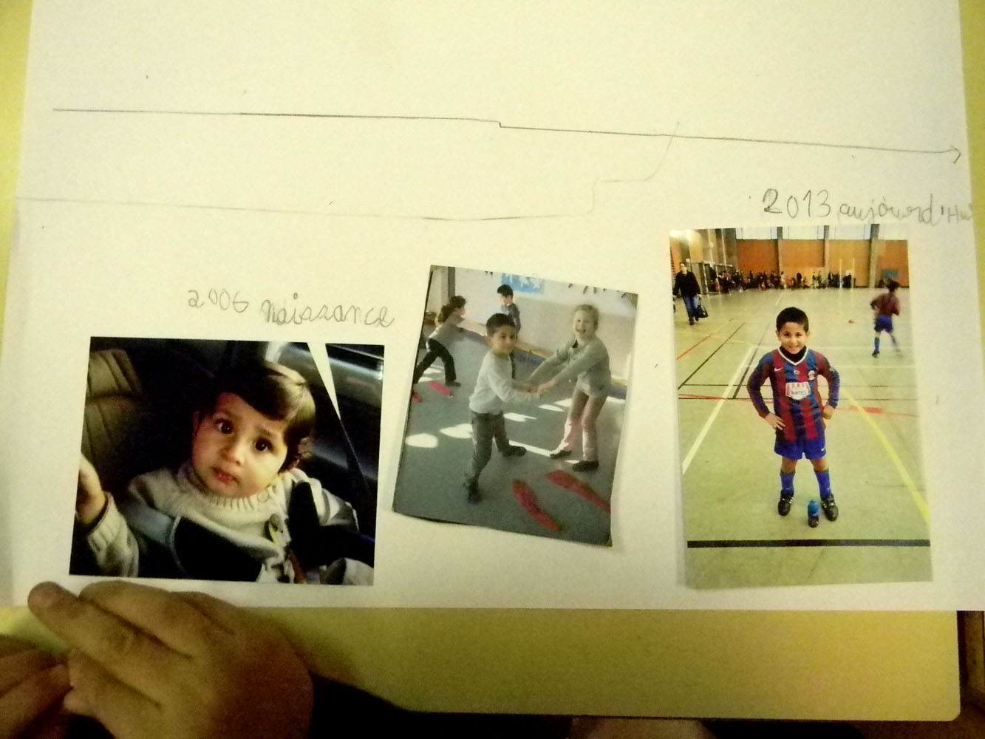
Au cycle 2
(CP, CE1)

Slide 4
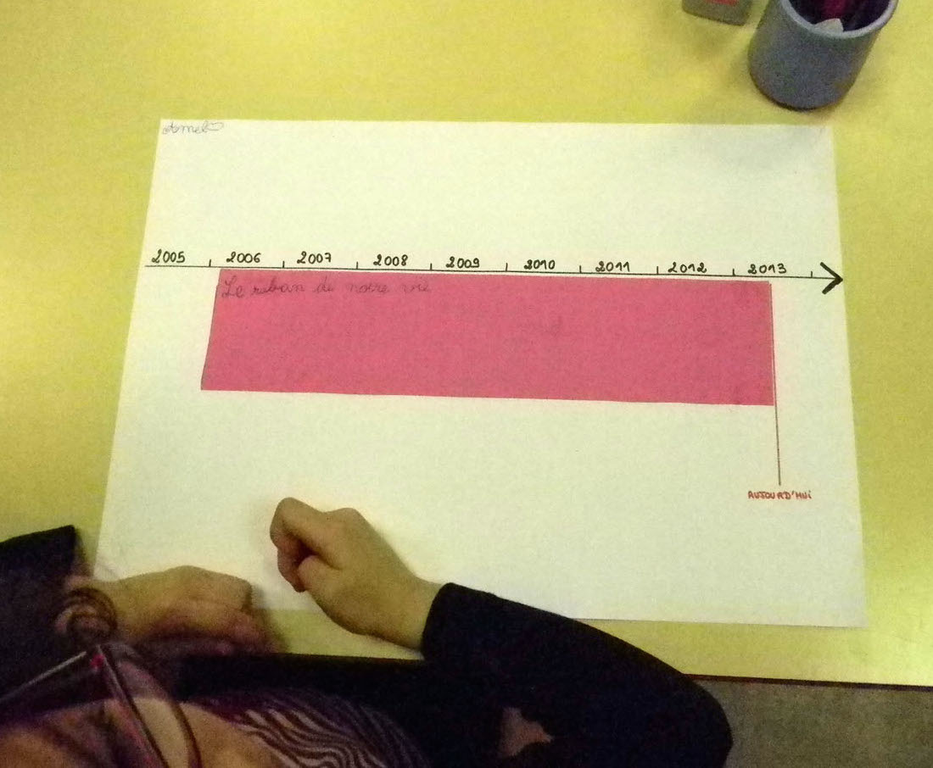

Slide 5
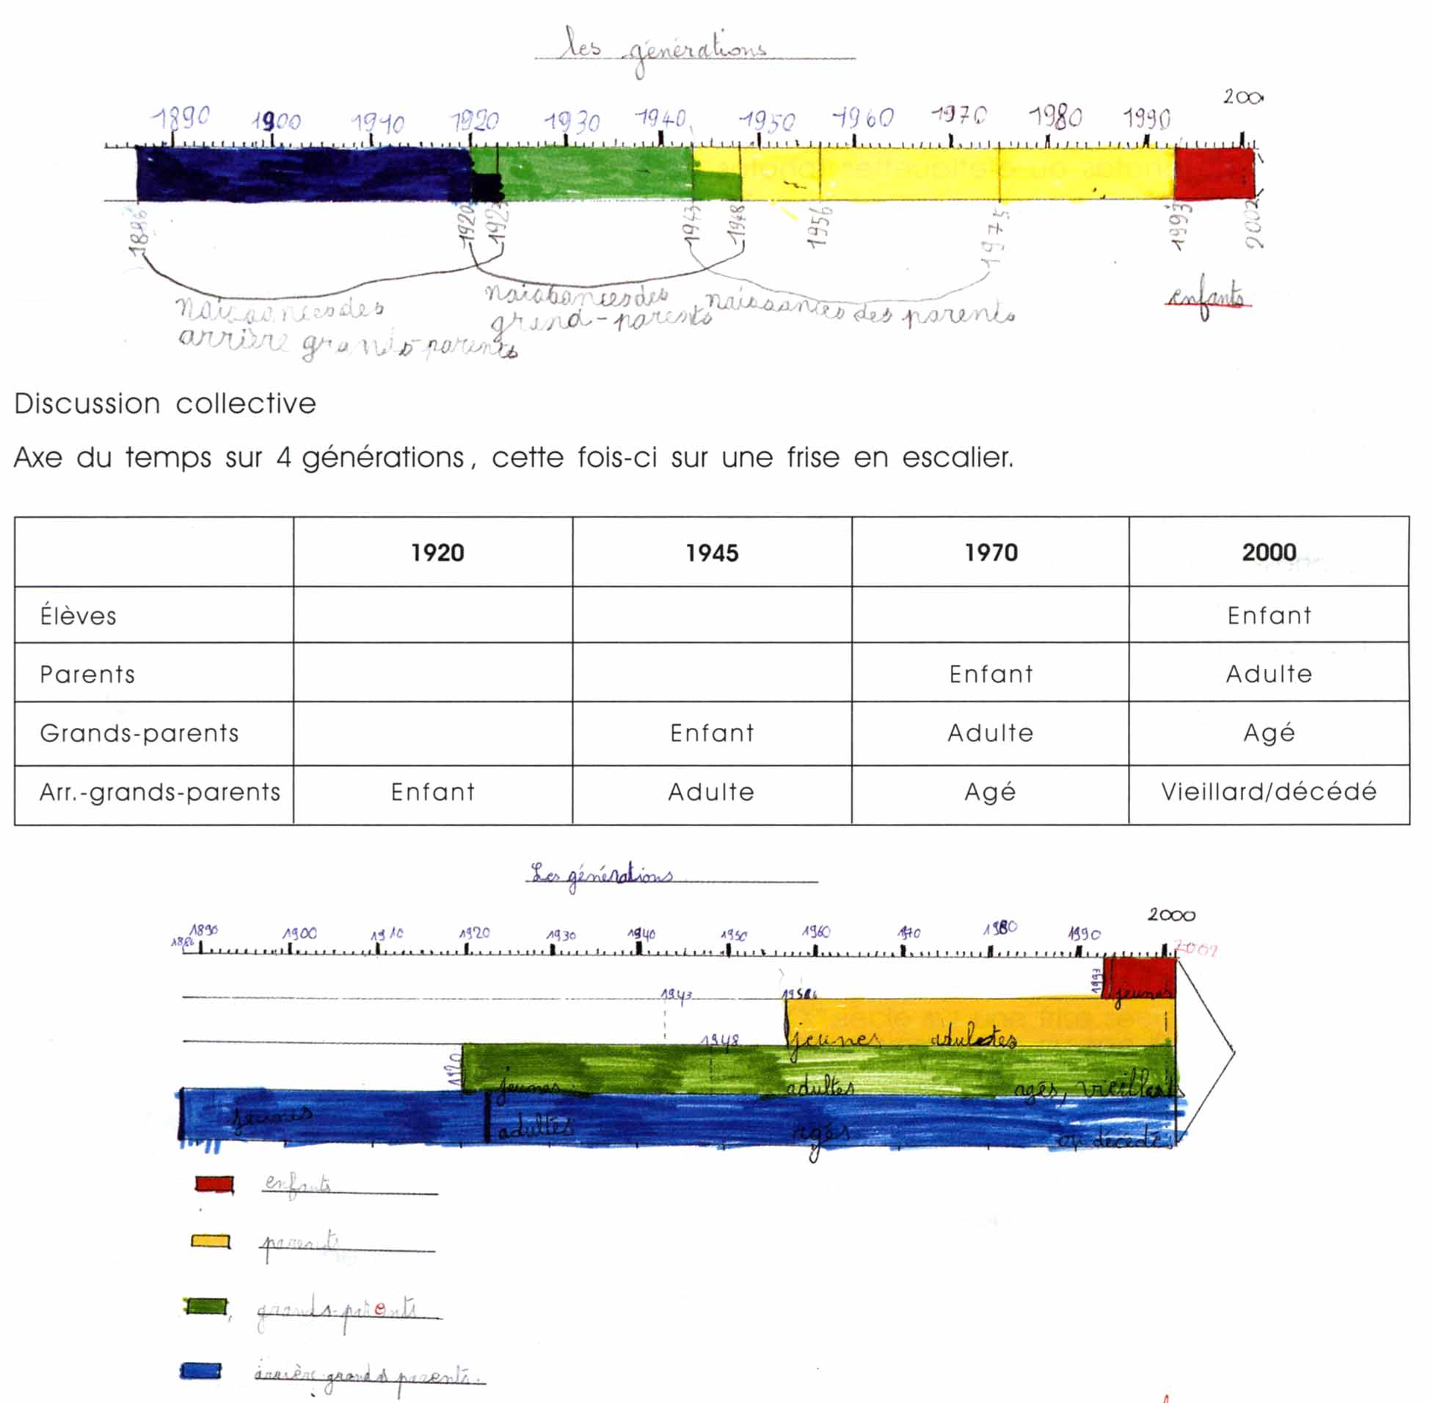

Slide 6
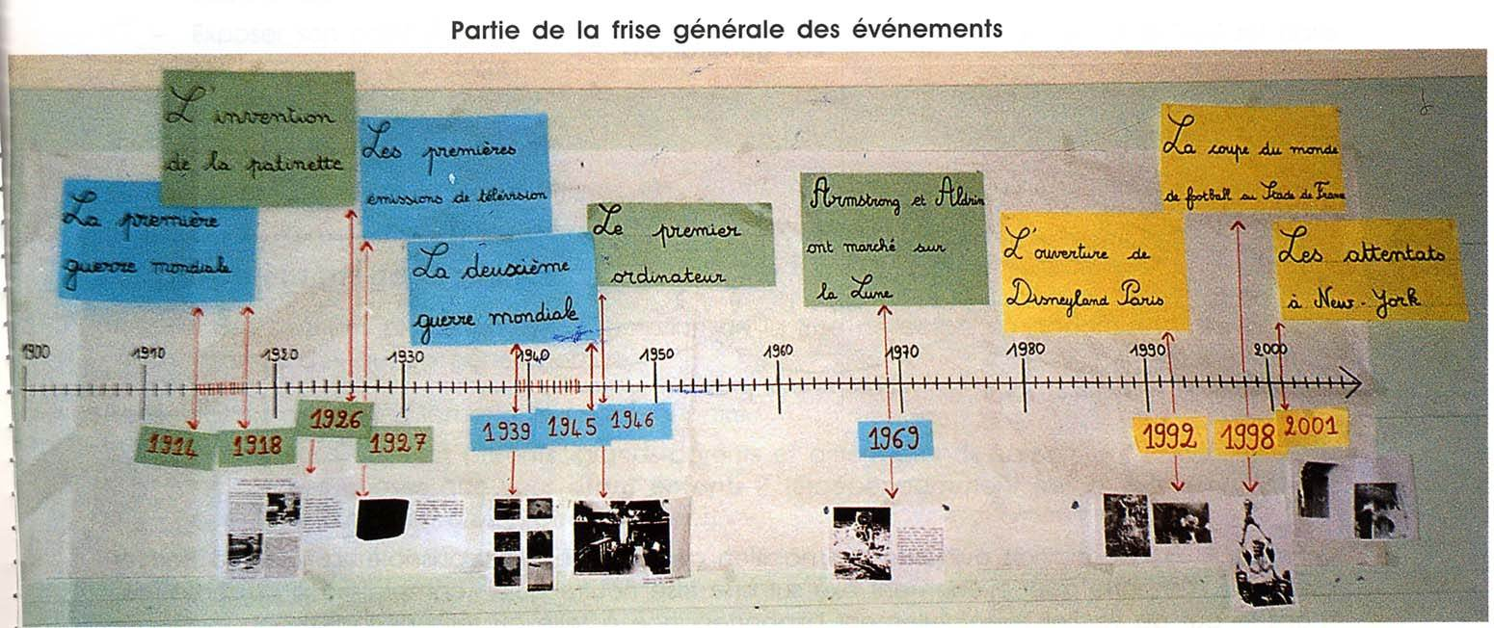
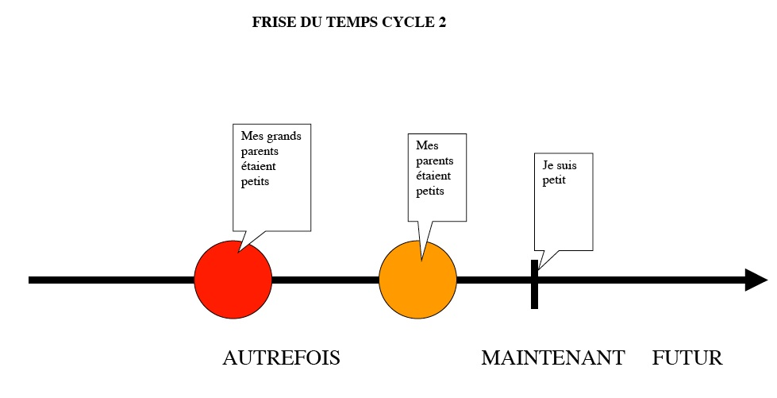

Slide 7
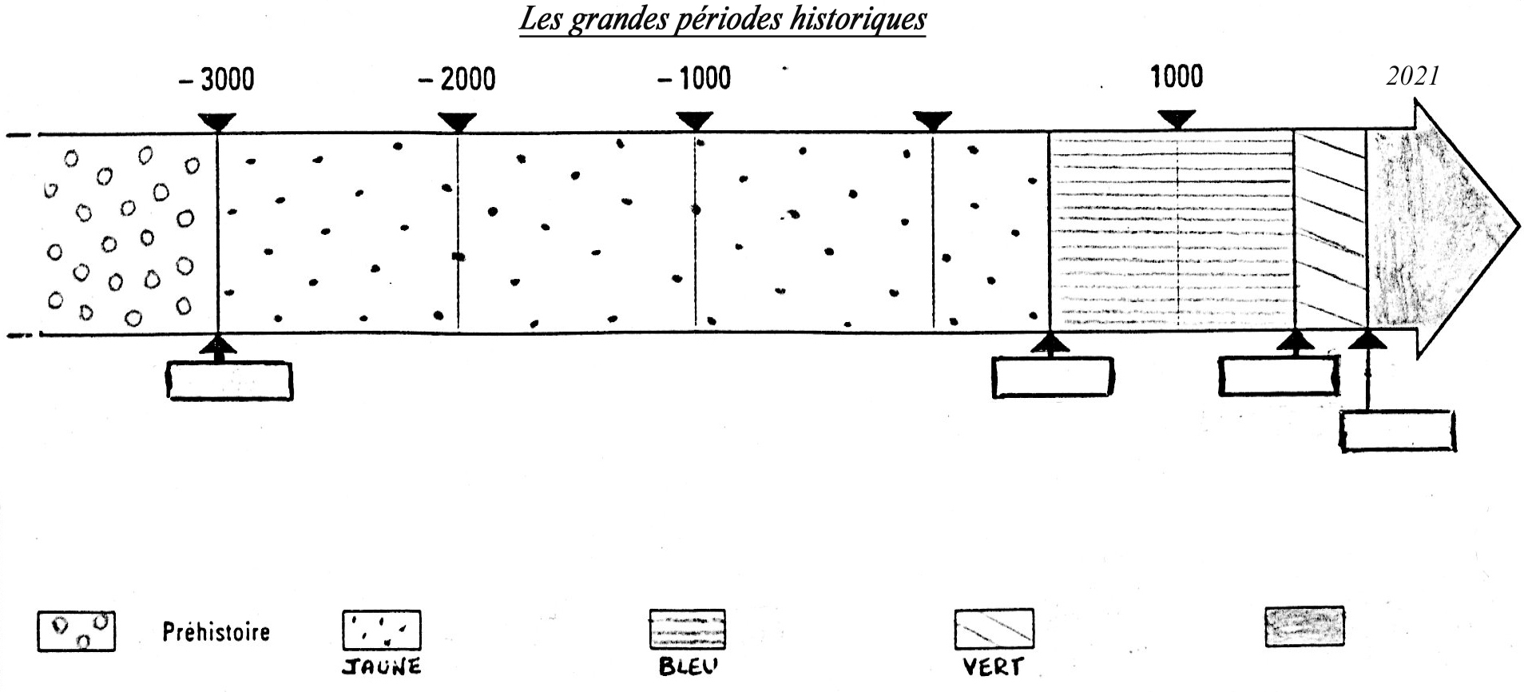

Slide 8
Un aperçu des thèmes d’histoire en CM / périodisation traditionnelle

Slide 9
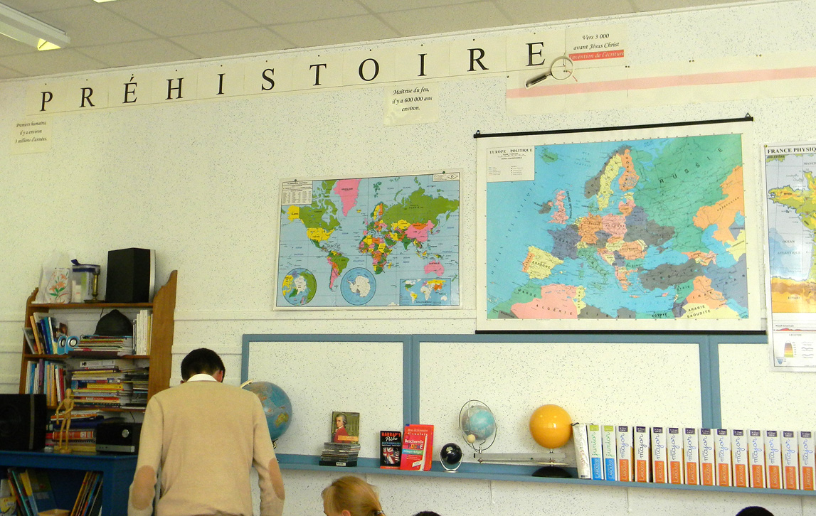
Une frise de classe en cycle 3

Slide 10
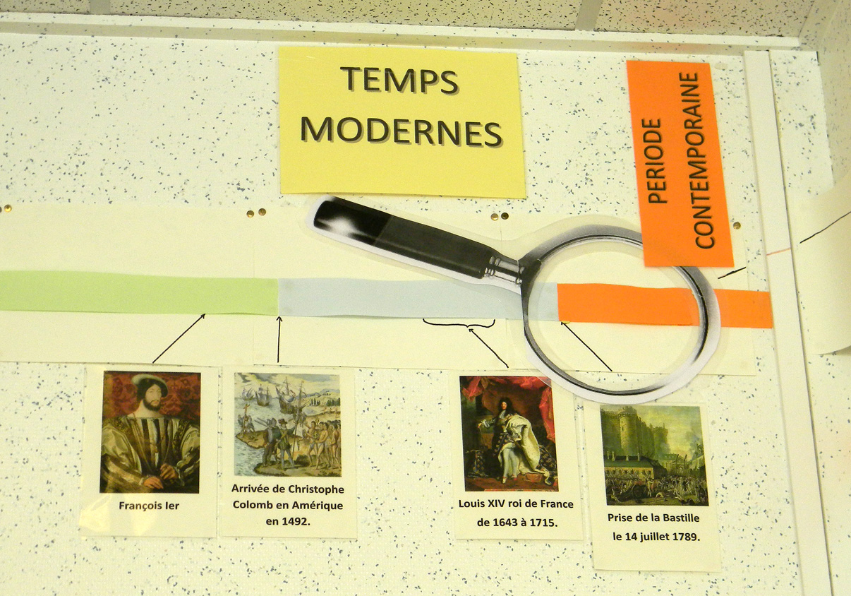

Slide 11
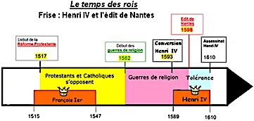
Une frise à l’échelle d’une vie utilisée dans une séance
Une frise de séquence
(complétée pendant les séances de la séquence)

Slide 12
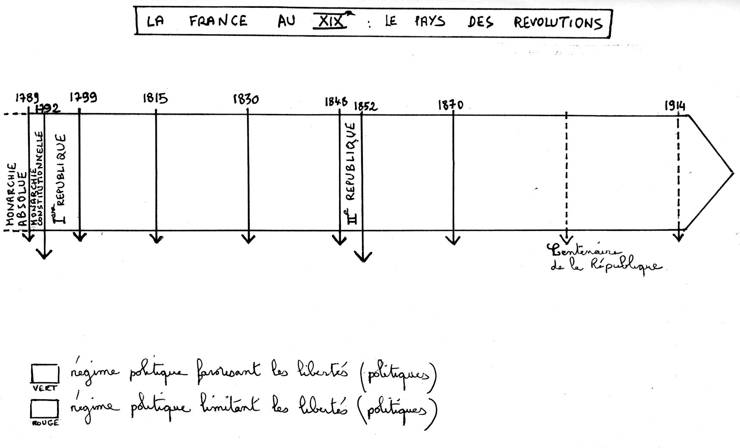
La frise pour analyser : le temps de la République

Slide 13
Le cas de la Préhistoire
Quand débute-t-elle ?
Quand se termine-t-elle ?

Slide 14
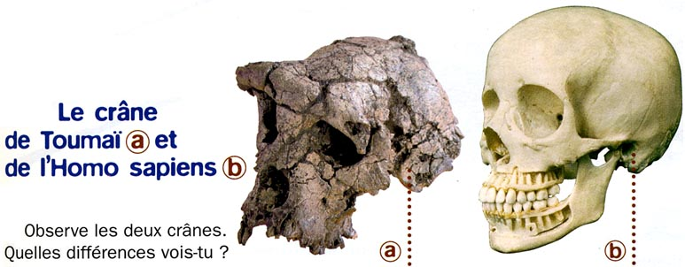
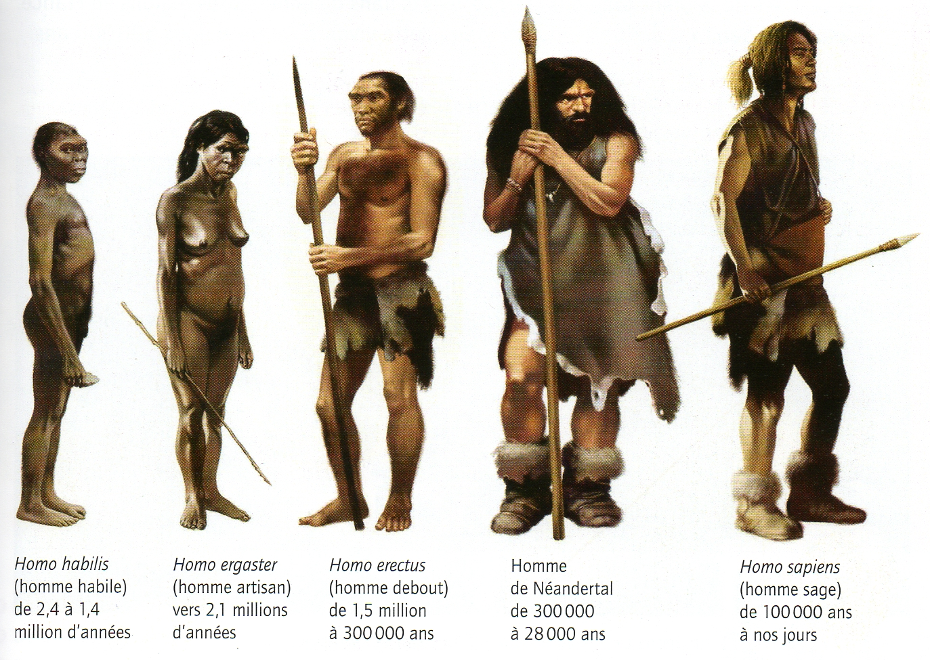
Les premiers êtres humains
7 millions d’années
Attention à une vision linéaire de la succession des hominidés

Slide 15
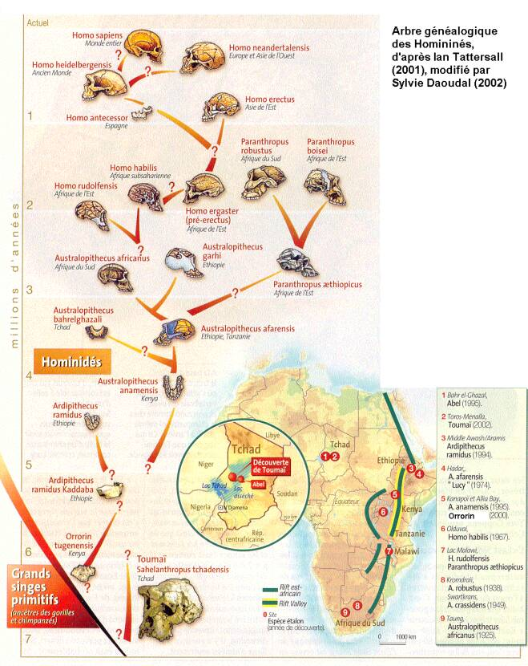
Les premiers êtres humains
« homo » (bipédie,
crâne, capacité vocale…)
Une généalogie qui demeure en grande partie inconnue

Slide 16
Les premiers êtres humains
Le peuplement en France

Slide 17
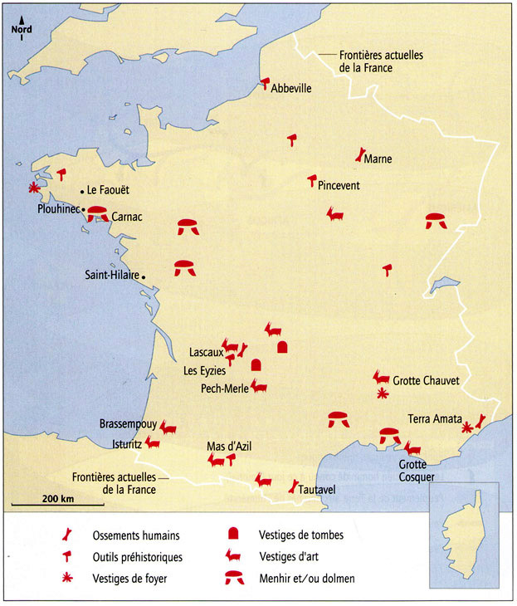

Slide 18
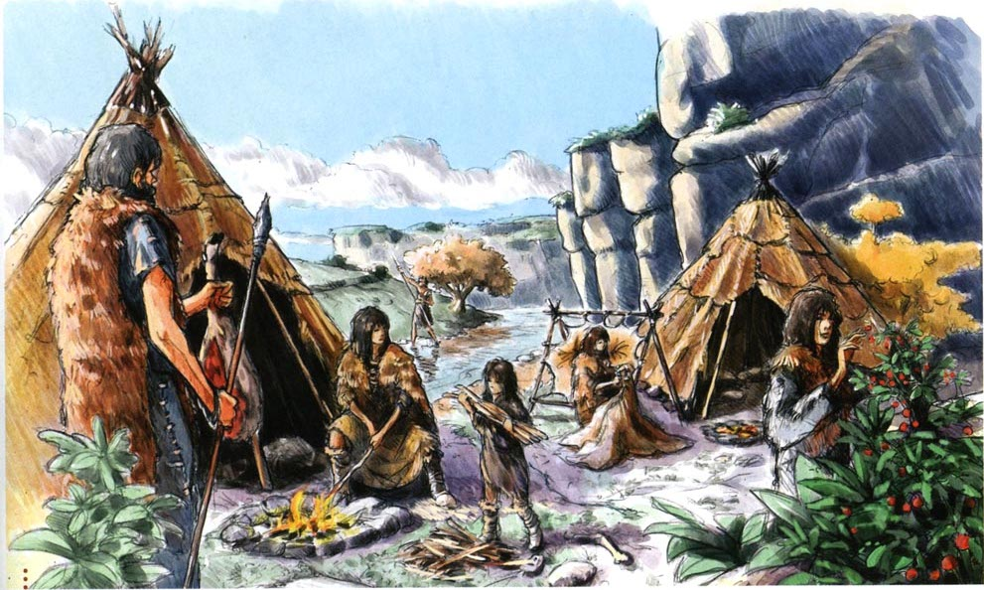
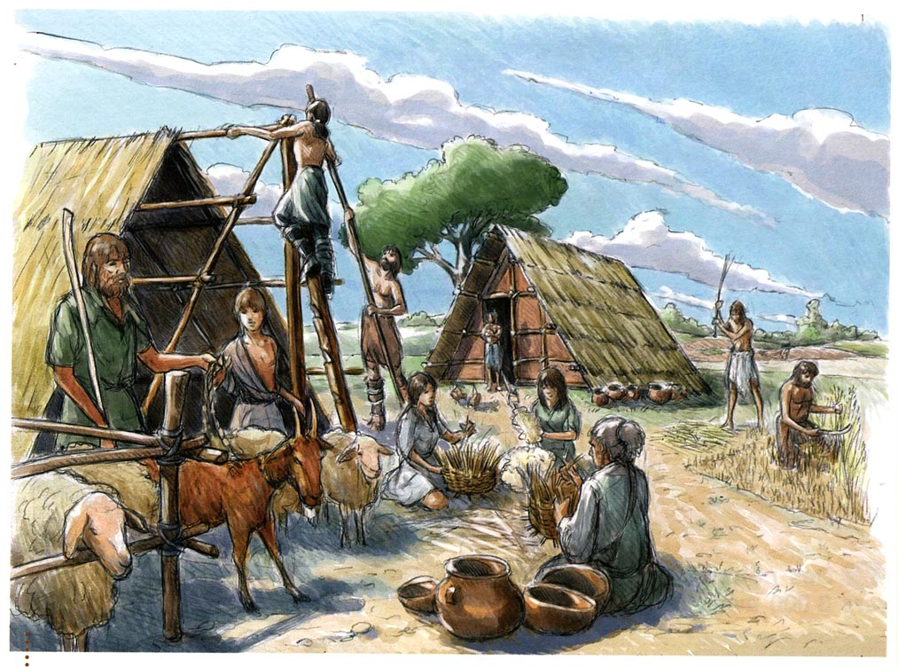
Images de reconstitution de la vie au Paléolithique et au Néolithique

Slide 19
Exercice (si temps)
Analyse de double-pages de manuels (Hachette HG CM1 2016, Hatier Hist CM 2016)
Comment se présente la double-page (description formelle) ?
Comment « fonctionne »-t-elle ? (identification et analyse des choix didactiques)
Quelles sont les qualités et les faiblesses de la double-page

Slide 20
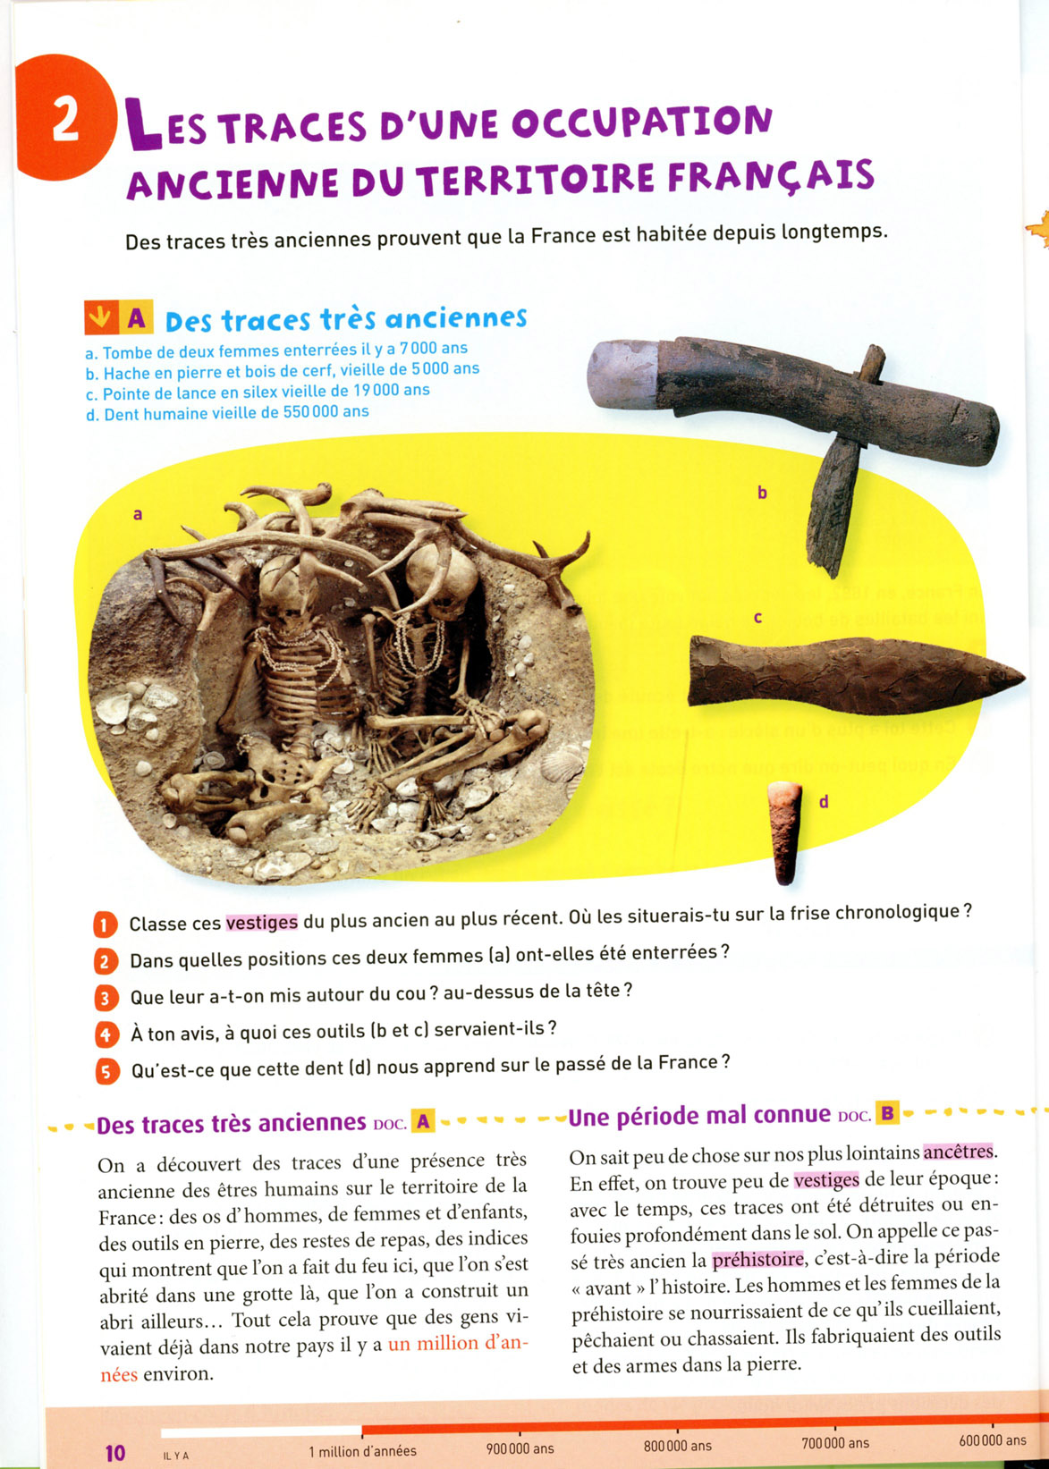
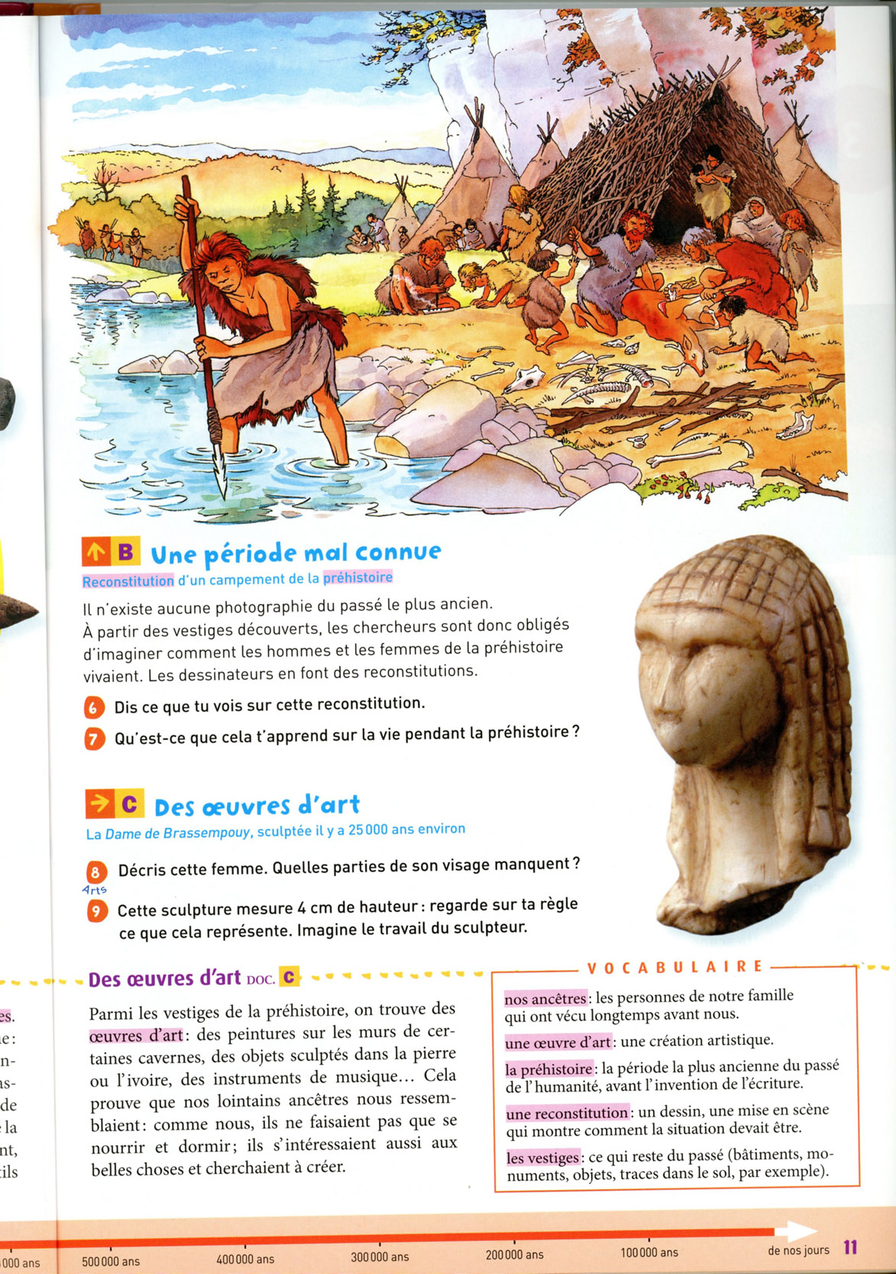
Hatier, Histoire, CM, 2016

Slide 21
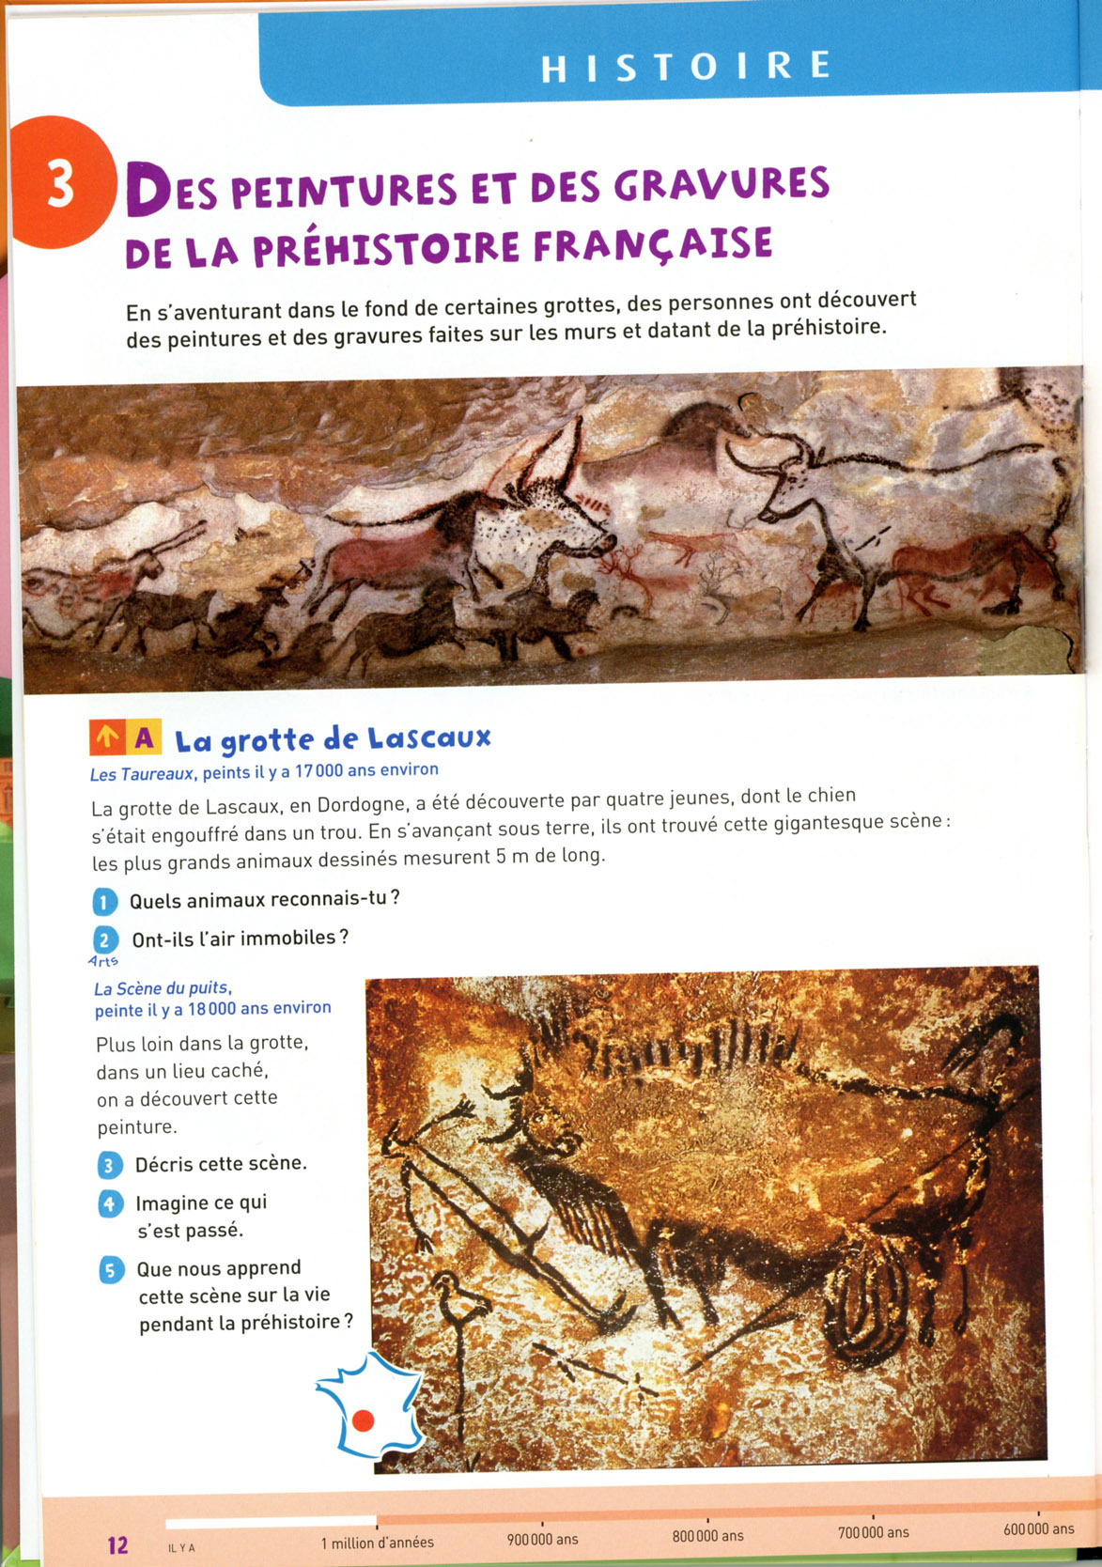
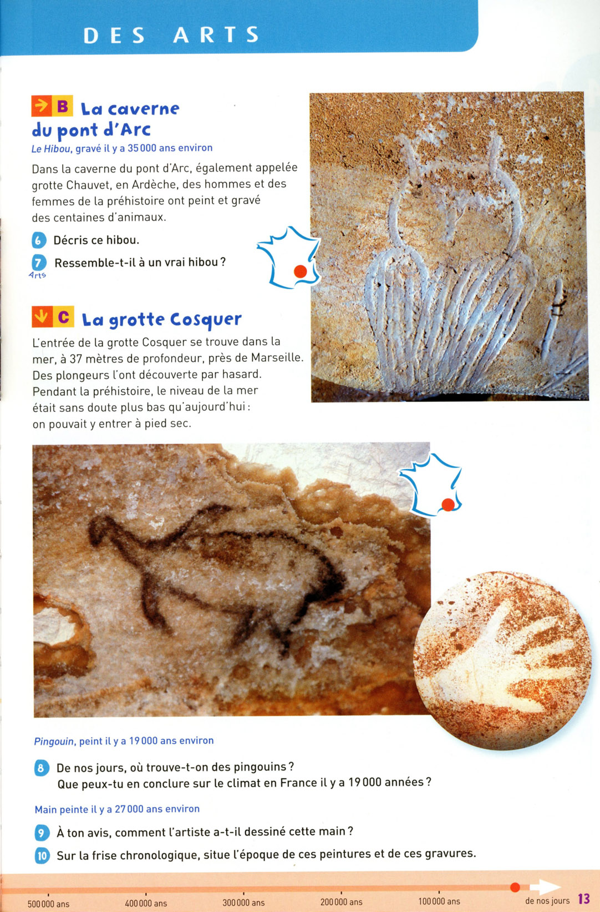

Slide 22
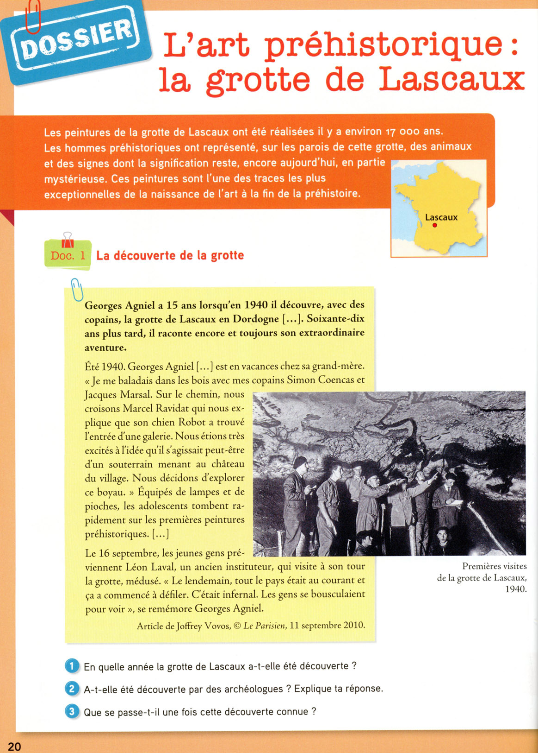
Hachette, HG, CM1, 2016

Slide 23
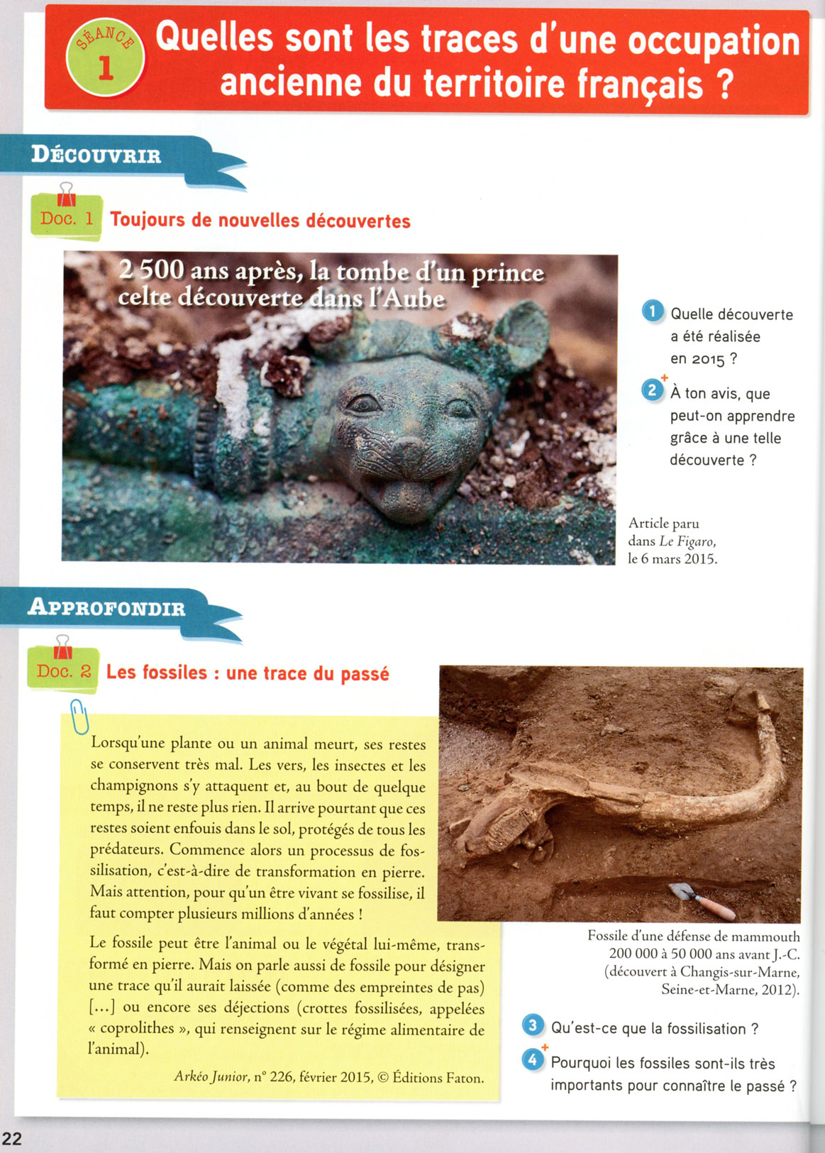
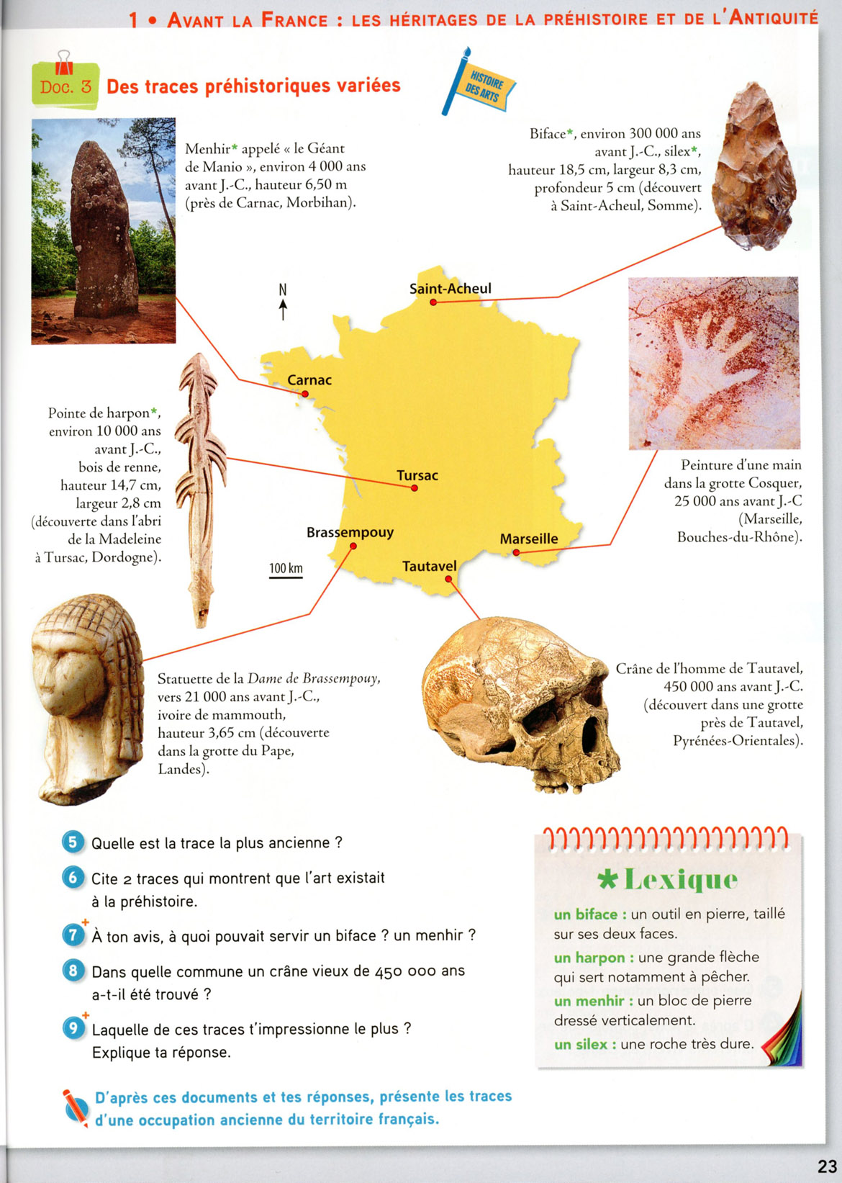

Slide 24
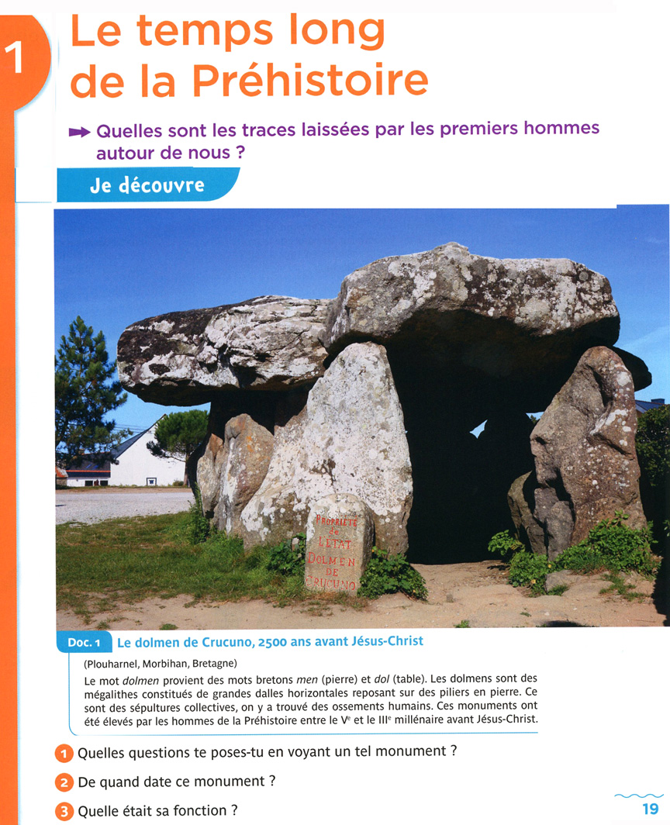
Magnard, CM, 2017

